Slide 1
Древнейшие люди

Slide 2
Древнейшие люди – это:
Древнейший -
1) Существовавший или возникший в далеком прошлом, очень давний
2) Очень старый
Ожегов С.И.

Slide 3
План урока
1. Внешность древнейшего человека
2. Занятия древнейших людей
3. Орудия труда древнейшего человека
4. Овладение огнем

Slide 4
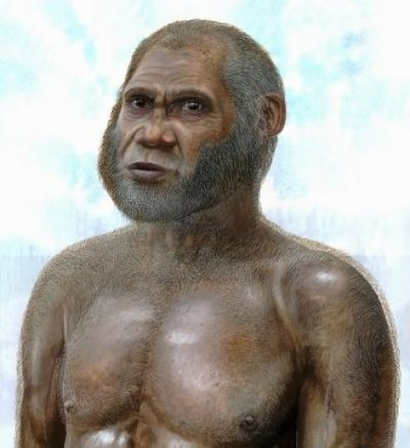
Реконструкция внешности древнейшего человека

Slide 5
Реконструкция – это воссоздание облика человека по сохранившимся остаткам

Slide 6
Проблема урока
В чем главное отличие человека от животного (обезьяны)?

Slide 7
Занятия древнейших людей:
СОБИРАТЕЛЬСТВО
ОХОТА

Slide 8
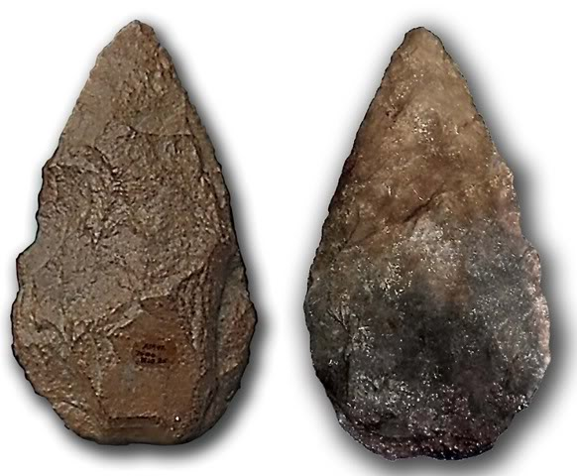
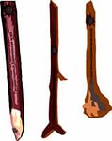
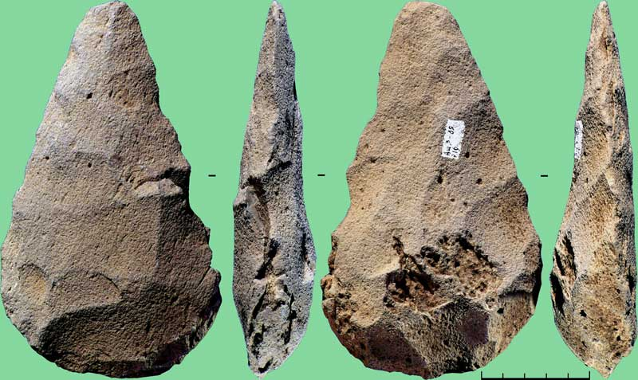
Первые орудия труда Орудие труда - это приспособление, инструмент, которым пользуются при какой-либо работе.

Slide 9
Найдите ошибки
Один школьник читал учебник и задремал. Приснилась ему Европа более 2 млн. л.н.
Вот движется группа похожих на обезьян людей. Все спешат уйти от непогоды – небо почернело от туч. Только двое веселых мальчишек отстают от остальных, увлеченно о чем-то разговаривая. «Хватит болтать!» – кричит на них вожак.

Slide 10
Найдите ошибки
Внезапно повалил сильный снег, все сразу продрогли, даже одежда из звериных шкур не могла защитить людей от холода. Наконец они спрятались в пещере. Тут же достали из-за пазух и стали жевать коренья, орехи и черствый хлеб. Вдруг все застыли от ужаса: к пещере приближался страшный хищник – огромный динозавр. Что будет дальше?! Узнать не удалось: звонок телефона разбудил мальчика.

Slide 11
В чем главное отличие человека от животного (обезьяны)?

Slide 12
Ребята, СПАСИБО за урок!
Д/З параграф 1.

